Slide 1
5 de juny de 2025
Espais sense fum ni nicotina a Catalunya
Josep M. Suelves
Cap del Servei de Prevenció i Control del Tabaquisme i de les Lesions.
Secretaria de Salut Pública. Departament de Salut

Slide 2
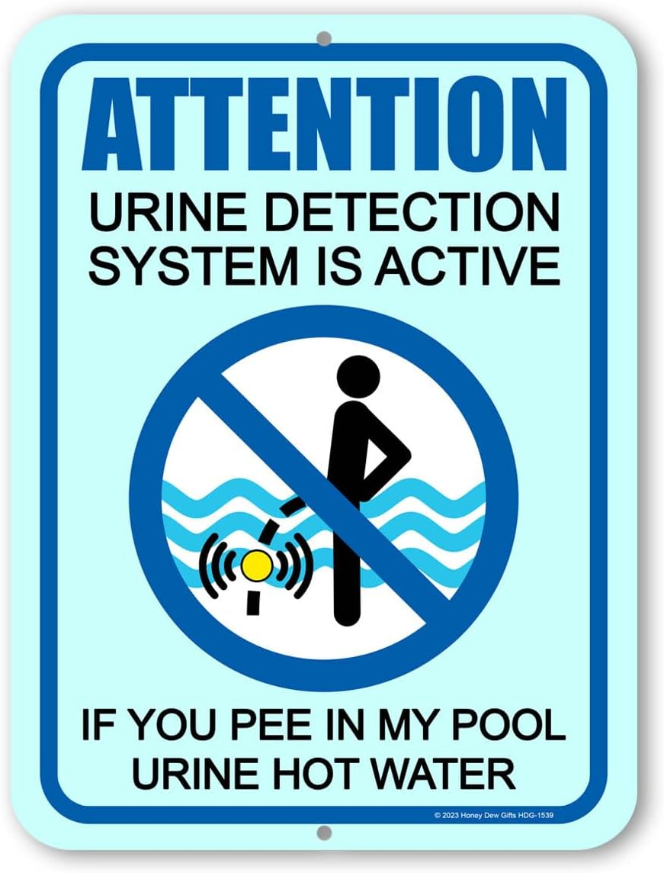
Tabac i nicotina ambiental, molt més enllà de la molèstia
El tabac afecta també la salut de tothom:
  Exposició al fum i aerosols (2nd hand)
  Contaminants persistents (3rd hand)
  Impacte en el medi (4th hand)
Què diu la normativa, cap a on anem?
Més enllà de les normes

Slide 3
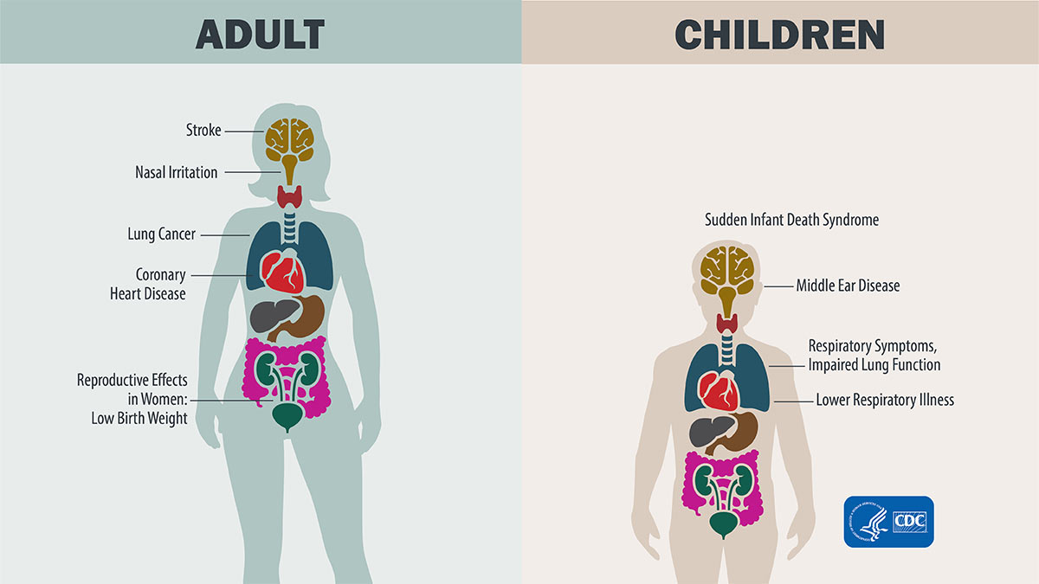
Exposició al fum i aerosols (2nd hand smoke)
S’estima que l’exposició al FAT va causar 4.970 morts prematures a Espanya en 2016-2021 (1,6% de la mortalitat per cardiopatia isquèmica i càncer de pulmó). Rey-Brandariz et al (2024) Mortalidad atribuida a la exposición al humo ambiental de tabaco en las comunidades autónomas de España. Revista Española de Cardiología. 77(11): 912-18. https://doi.org/10.1016/j.recesp.2024.02.015.
Les emissions de les cigarretes electròniques també contenen contaminants tòxics (nicotina, compostos orgànics volàtils, metalls...) que arriben a l’organisme i podrien tener efectes sobre la salut. https://www.tobaccoinaustralia.org.au/chapter-18-e-cigarettes/18-6-the-health-effects-of-e-cigarette-use/18-6-9-exposure-to-secondhand-e-cigarette-emissions
https://www.cdc.gov/tobacco/secondhand-smoke/health.html

Slide 4
Exposició al fum i aerosols (2nd hand smoke)
ESCA 2024:
7,8% de les persones no fumadores exposades al fum del tabac a la llar (8,2% dels homes i 7,5% de les dones). L’any 2010, un 18,1% (14,7% dels homes i 21,1% de les dones).
6,4% d’infants 0-14 exposats al fum a la llar (5,8% dels nens i 6,9% de les nenes). En 2010-2011, un 22,9% (21,9% dels nens i 24,0% de les nenes).
https://www.cdc.gov/tobacco/secondhand-smoke/health.html

Slide 5
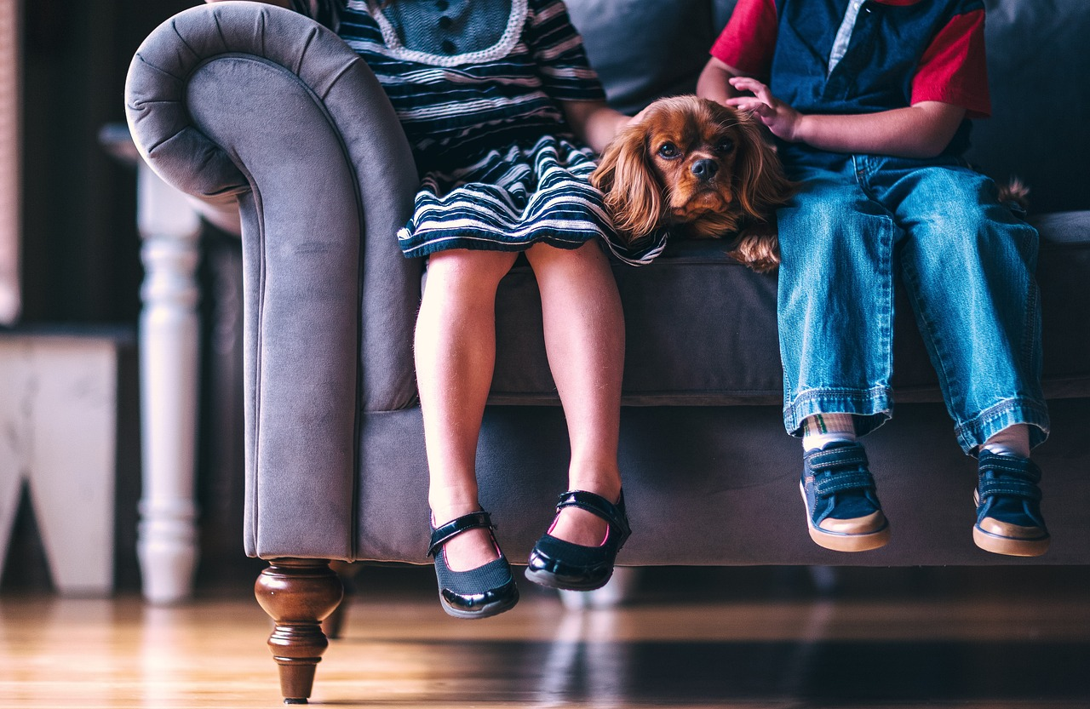
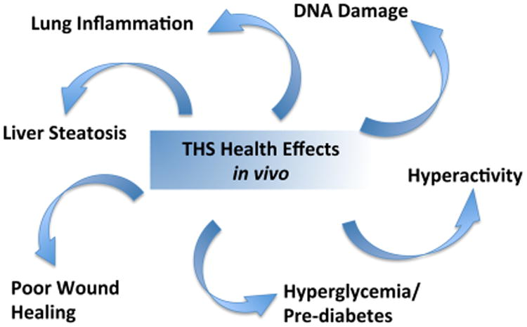
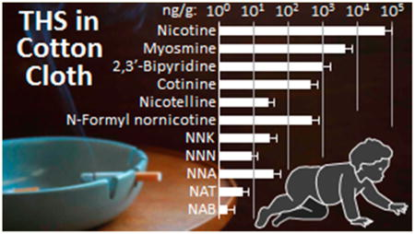
Contaminants persistents (3rd hand smoke)
Potential health effects of THS exposure using a mouse model of exposure that mimics exposure of humans in their homes
Font: Jacob, P., et al. (2017). Thirdhand Smoke: New Evidence, Challenges, and Future Directions. Chemical research in toxicology, 30(1), 270–294. https://doi.org/10.1021/acs.chemrestox.6b00343

Slide 6
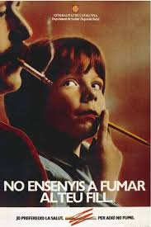
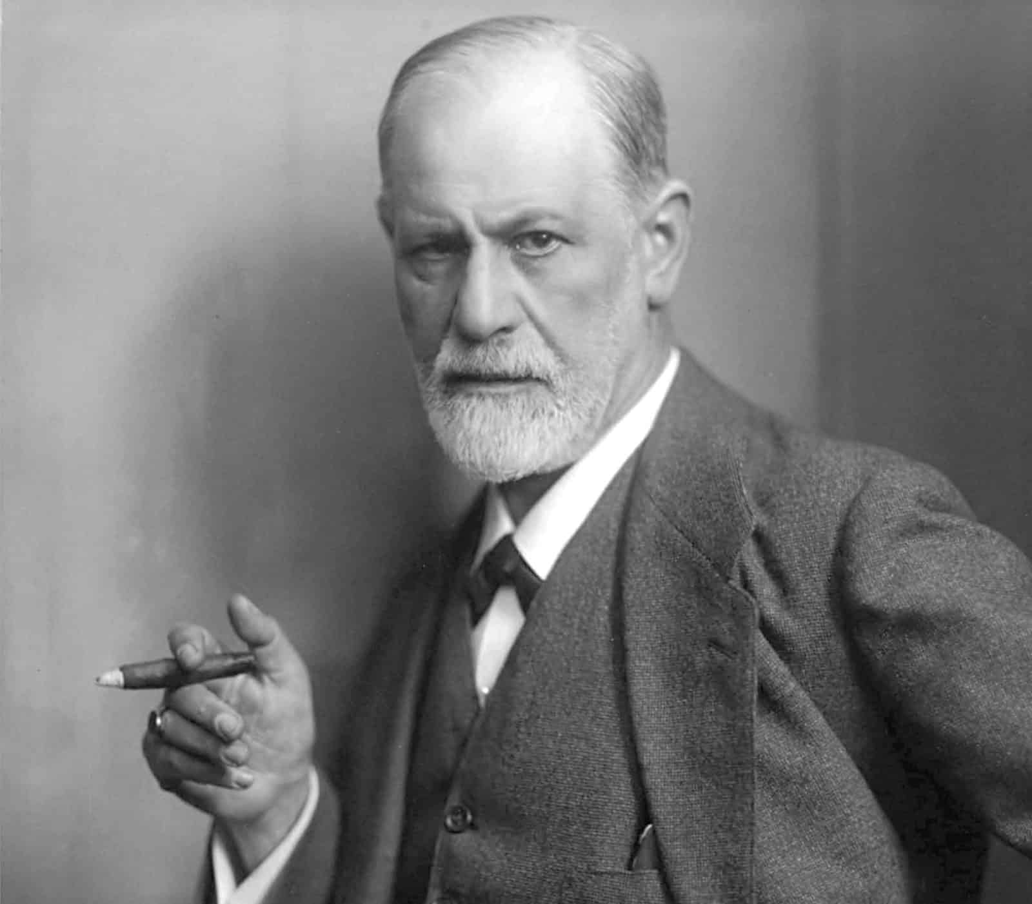
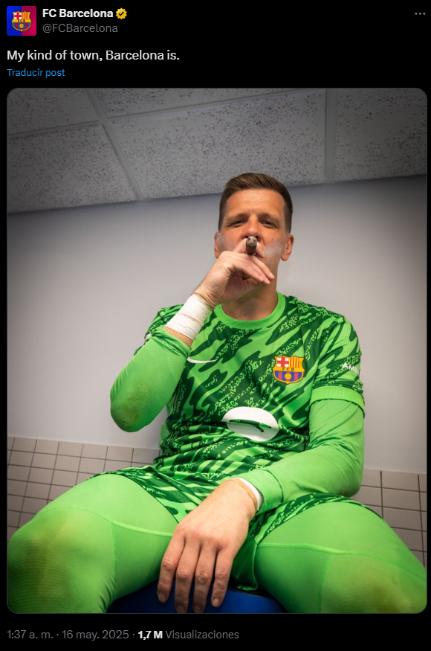
L’exposició a l’ús de tabac també afecta la conducta!

Slide 7
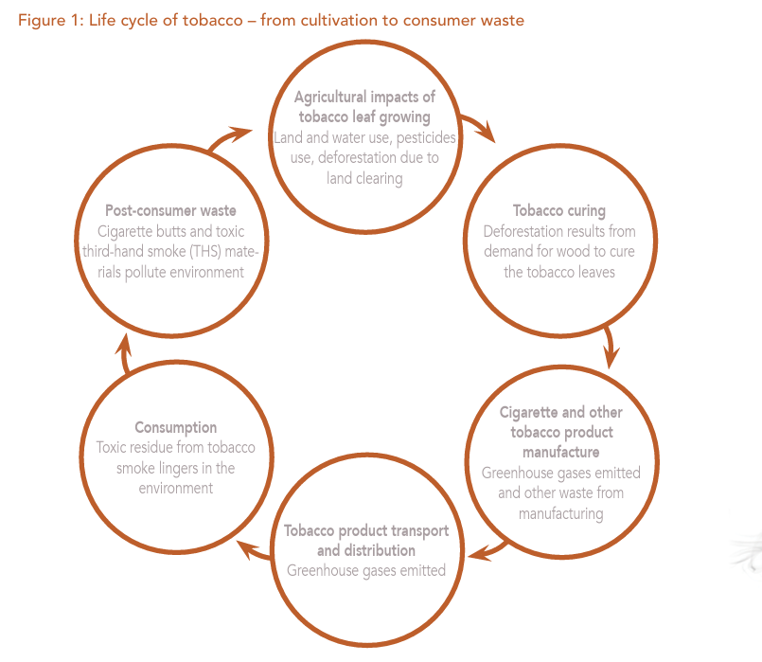
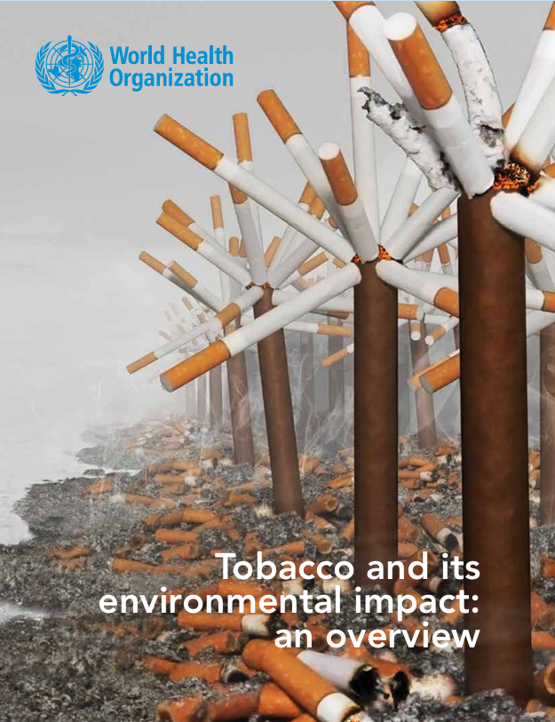
Impacte en el medi (4th hand smoke)
https://www.who.int/publications/i/item/9789241512497

Slide 8
Què diu la normativa, cap a on anem?
Llei 28/2005. Art. 7: Es prohibeix fumar, a més d'aquells llocs o espais definits a la normativa de les comunitats autònomes, a:
a) Centres de treball públics i privats, excepte als espais a l'aire lliure.
b) Centres i dependències de les administracions públiques i entitats de dret públic.
c) Centres, serveis o establiments sanitaris, així com als espais a l'aire lliure o coberts, compresos als seus recintes.
d) Centres docents i formatius, llevat dels espais a l'aire lliure dels centres universitaris i dels exclusivament dedicats a la formació d'adults, sempre que no siguin accessos immediats als edificis o voreres circumdants.
e) Instal·lacions esportives i llocs on es desenvolupin espectacles públics, sempre que no siguin a l'aire lliure.
f) Zones destinades a latenció directa al públic.
g) Centres comercials, incloent grans superfícies i galeries, excepte als espais a l'aire lliure.
h) Centres d’atenció social.
i) Centres d'oci o esbarjo, llevat dels espais a l'aire lliure.
j) Centres culturals, sales de lectura, exposició, biblioteca, conferències i museus.
k) Sales de festa, establiments de joc od'ús públic en general, llevat dels espais a l'aire lliure.
l) Àrees o establiments on s'elaborin, transformin, preparin, degustin o venguin aliments.
m) Ascensors i elevadors.
n) Cabines telefòniques, recintes dels caixers automàtics i altres espais tancats d'ús públic de mida reduïda. S'entén per espai d'ús públic de mida reduïda aquell que no ocupi una extensió superior a cinc metres quadrats.
ñ) Estacions d'autobusos, llevat dels espais que es trobin a l'aire lliure, vehicles o mitjans de transport col·lectiu urbà i interurbà, vehicles de transport d'empresa, taxis, ambulàncies, funiculars i telefèrics.
o) Tots els espais del transport suburbà (vagons, andanes, passadissos, escales, estacions, etc.), llevat dels espais que es trobin completament a l'aire lliure.
p) Estacions, ports i mitjans de transport ferroviari i marítim, llevat dels espais a l'aire lliure.
q) Aeroports, llevat dels espais que es trobin a l'aire lliure, aeronaus amb origen i destinació en territori nacional i en tots els vols de companyies aèries espanyoles, inclosos els compartits amb vols de companyies estrangeres.
r) Estacions de servei i similars.
s) Qualsevol altre lloc on, per mandat d'aquesta Llei o d'una altra norma o per decisió del titular, es prohibeixi fumar.
t) Hotels, hostals i establiments anàlegs, llevat dels espais a l'aire lliure. No obstant això, es poden habilitar habitacions fixes per a fumadors, sempre que compleixin els requisits establerts a l'article 8.
u) Bars, restaurants i altres establiments de restauració tancats.
v) Sales de teatre, cinema i altres espectacles públics que es realitzen en espais tancats.
w) Recintes dels parcs infantils i àrees o zones de joc per a la infància, entenent per tals els espais a l'aire lliure acotats que continguin equipament o condicionaments destinats específicament per al joc i l'esbarjo de menors.
x) A tots els altres espais tancats d'ús públic o col·lectiu.

Slide 9
Què diu la normativa, cap a on anem?
Llei 28/2005. Disposició adicional 12a. Consum i venda a menors de dispositius susceptibles d’alliberament de nicotina i productes similars.
Es prohibeix el seu consum a:
a) els centres i dependències de les administracions públiques i entitats de dret públic.
b) els centres, serveis i establiments sanitaris, així com als espais a l'aire lliure o coberts, compresos als seus recintes.
c) als centres docents i formatius, llevat dels espais a l'aire lliure dels centres universitaris i dels exclusivament dedicats a la formació d'adults, sempre que no siguin accessos immediats als edificis i voreres circumdants.
d) als mitjans de transport públic urbà i interurbà, mitjans de transport ferroviari, i marítim, així com en aeronaus de companyies espanyoles o vols compartits amb companyies estrangeres.
e) als recintes dels parcs infantils i àrees o zones de joc per a la infància, entenent per tals els espais a l'aire lliure acotats que continguin equipament o condicionament destinats específicament per al joc i esbarjo de menors.
Llei 7/2022, del 8 d'abril, de residus i sòls contaminats per a una economia circular.
Article 18. Mesures de prevenció.
Per prevenir la generació de residus, les autoritats competents han d'adoptar mesures els fins de les quals són, almenys, les següents:
l) Frenar la generació d'escombraries disperses al medi marí com a contribució a l'objectiu de desenvolupament sostenible de les Nacions Unides consistent a prevenir i reduir considerablement la contaminació marina de tota mena. Amb aquesta finalitat, a partir de l'entrada en vigor d'aquesta norma, els Ajuntaments podran regular les limitacions d'alliberar globus de forma intencionada i de fumar a les platges, que es podran sancionar a les Ordenances Municipals d'acord amb el règim d'infraccions i sancions d'aquesta llei.
El futur: Desenvolupament del Pla Integral de Pevenció i Control del Tabaquisme 2024-2027

Slide 10
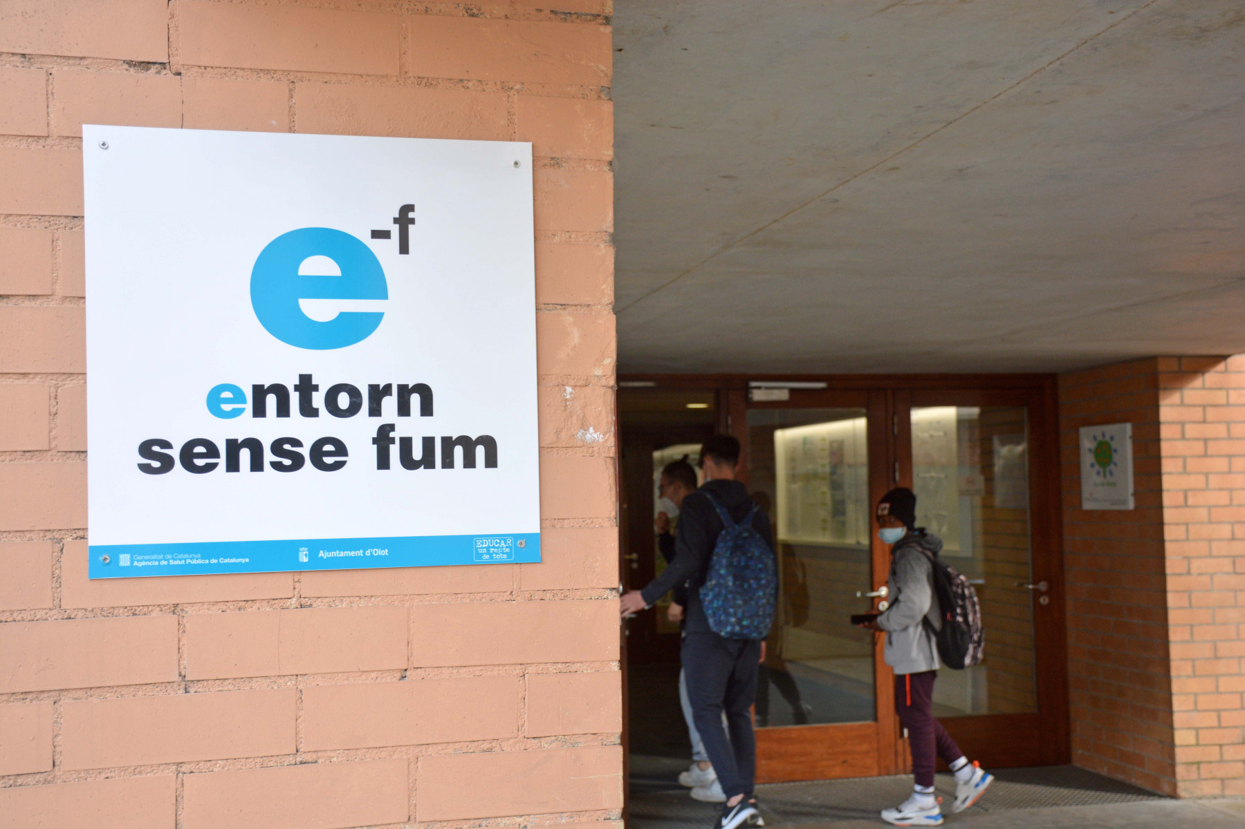

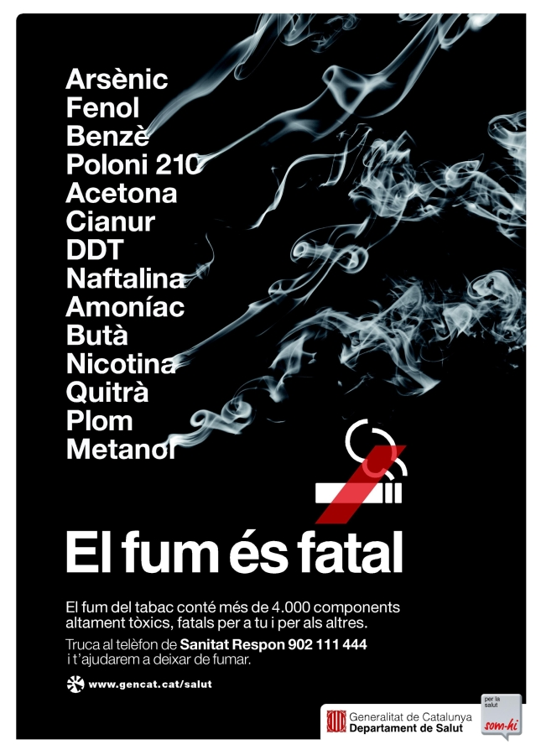
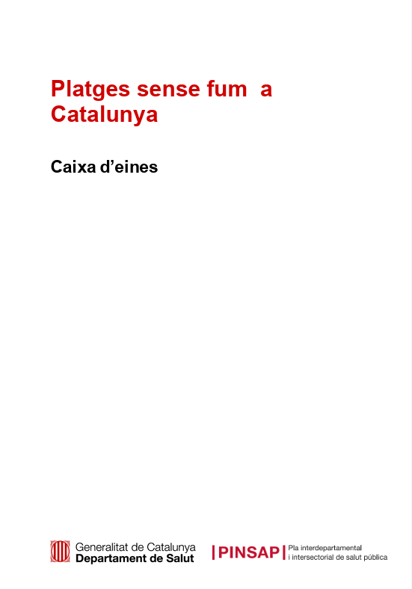
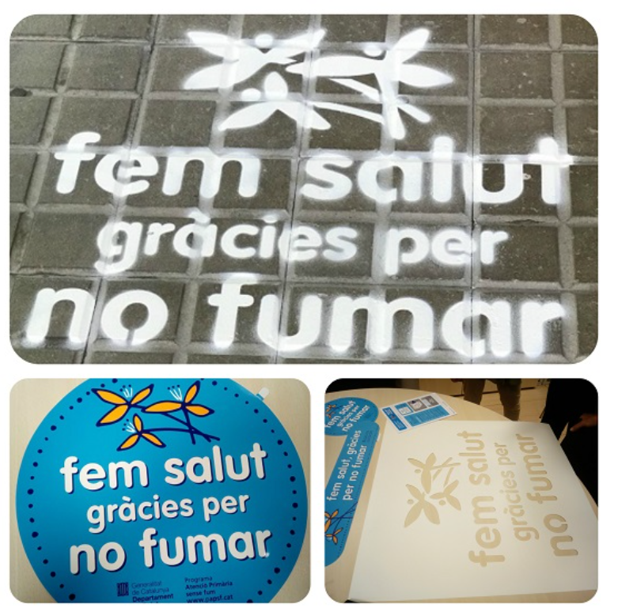
Més enllà de les normes...

Slide 11
Moltes gràcies!
http://salutpublica.gencat.cat
http://canalsalut.gencat.cat
josepmaria.suelves@gencat.cat

